Slide 1

โครงการพาหมอไปหาประชาชน
เฉลิมพระเกียรติพระบาทสมเด็จพระเจ้าอยู่หัว เนื่องในโอกาสมหามงคล
เฉลิมพระชนมพรรษา 6 รอบ 28 กรกฎาคม 2567
จังหวัดอุดรธานี
สำนักงานสาธารณสุขจังหวัดอุดรธานี
31 มกราคม 2567

Slide 2



7
การดำเนินงานตามนโยบาย พาหมอไปหาประชาชน กระทรวงสาธารณสุข
Clinics
จังหวัดอุดรธานี 2567
พื้นที่เป้าหมายในการจัด kick off
จัดบริการ 7 Clinic
โรงพยาบาลน้ำโสม วันที่ 26 กุมภาพันธ์ 2567
1
Clinic คัดกรองมะเร็งตับ / มะเร็งท่อน้ำดี
คัดกรองไวรัสตับอักเสบ B,C / Stool exam, Urine test ค้นหาพยาธิใบไม้ในตับ / Ultrasound
Kick off 14 ม.ค. 67 : รพ.กุมภวาปี (รพ.ที่ออกร่วมให้บริการ ได้แก่ รพ.อุดรธานี/ รพ.สร้างคอม)
2
Clinic คัดกรอง มะเร็งปากมดลูก
ประกาศชัยชนะ วันที่ 28 กรกฎาคม 2567
โรงพยาบาลสมเด็จพระยุพราชบ้านดุง
HPV DNA Test (Self-collection), Colposcope
Kick off 1 พ.ค. 67 : ณ รพ.เพ็ญ (รพ.ที่ออกร่วมให้บริการ ได้แก่ รพ.อุดรธานี/ รพ.หนองวัวซอ)
3
Clinic คัดกรองมะเร็งลำไส้ใหญ่และลำไส้ตรง
FIT test, Colonoscope
Kick off 6 เม.ย. 67 ณ รพ.วังสามหมอ ( รพ.ที่ออกร่วมให้บริการ ได้แก่ รพ.อุดรธานี)
4
Clinic คัดกรองมะเร็งเต้านม
ultrasound, mammogram
Kick off 2 มี.ค.67 : ณ รพ.หนองหาน ( รพ.ที่ออกร่วมให้บริการ ได้แก่ รพ.อุดรธานี/รพ.ทุ่งฝน/รพ.ไชยวาน
5
Clinic ตาในเด็กและผู้สูงอายุ / Clinic คัดกรองมะเร็งตับ-มะเร็งท่อน้ำดี / Clinic คัดกรอง มะเร็งปากมดลูก /
Clinic คัดกรองมะเร็งลำไส้ใหญ่และลำไส้ตรง / Clinic คัดกรองมะเร็งเต้านม / Clinic ทันตกรรม / Clinic กระดูกและข้อ
Kick off 26 กพ 67 : รพ.น้ำโสม ( รพ.ที่ออกร่วมให้บริการ ได้แก่ รพ.อุดรธานี/รพ.บ้านผือ/ และ รพ.ที่รับผิดชอบ kick off แต่ละคลินิก )
6
Clinic ทันตกรรม
ขูดหินปูน / อุด ฟัน / ถอนฟัน / คัดกรองมะเร็งช่องปาก
Kick off 9 มี.ค. 67 : ณ รพร.บ้านดุง (รพ.ที่ออกร่วมให้บริการ ได้แก่ รพ.อุดรธานี/รพ.หนองหาน)
7
Clinic กระดูกและข้อ
ดร.นพ.สมชายโชติ ปิยวัชร์เวลา
นายแพทย์สาธารณสุขจังหวัดอุดรธานี
ผ่าตัดนิ้วล็อค / ขาเทียม
ข้อมูล ณ 22 มกราคม 2567
Kick off 9 มี.ค. 67 : ณ รพร.บ้านดุง (รพ.ที่ออกร่วมให้บริการ ได้แก่ รพ.อุดรธานี )

Slide 3
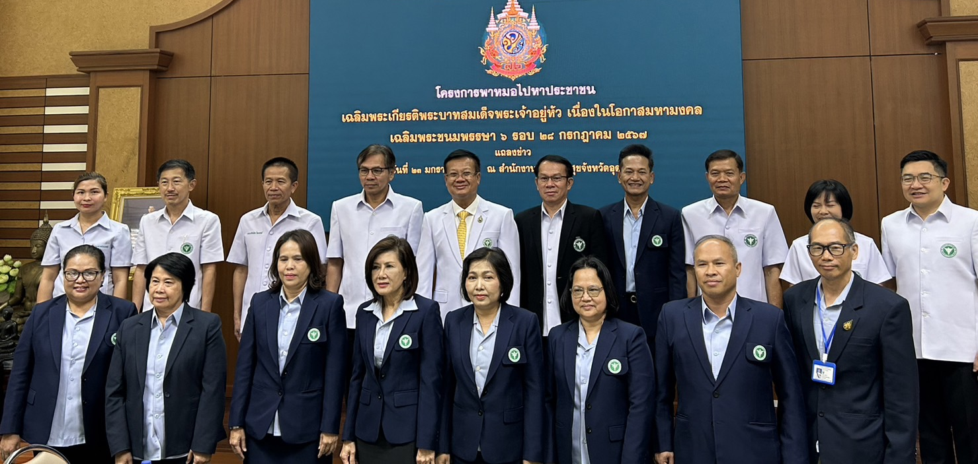
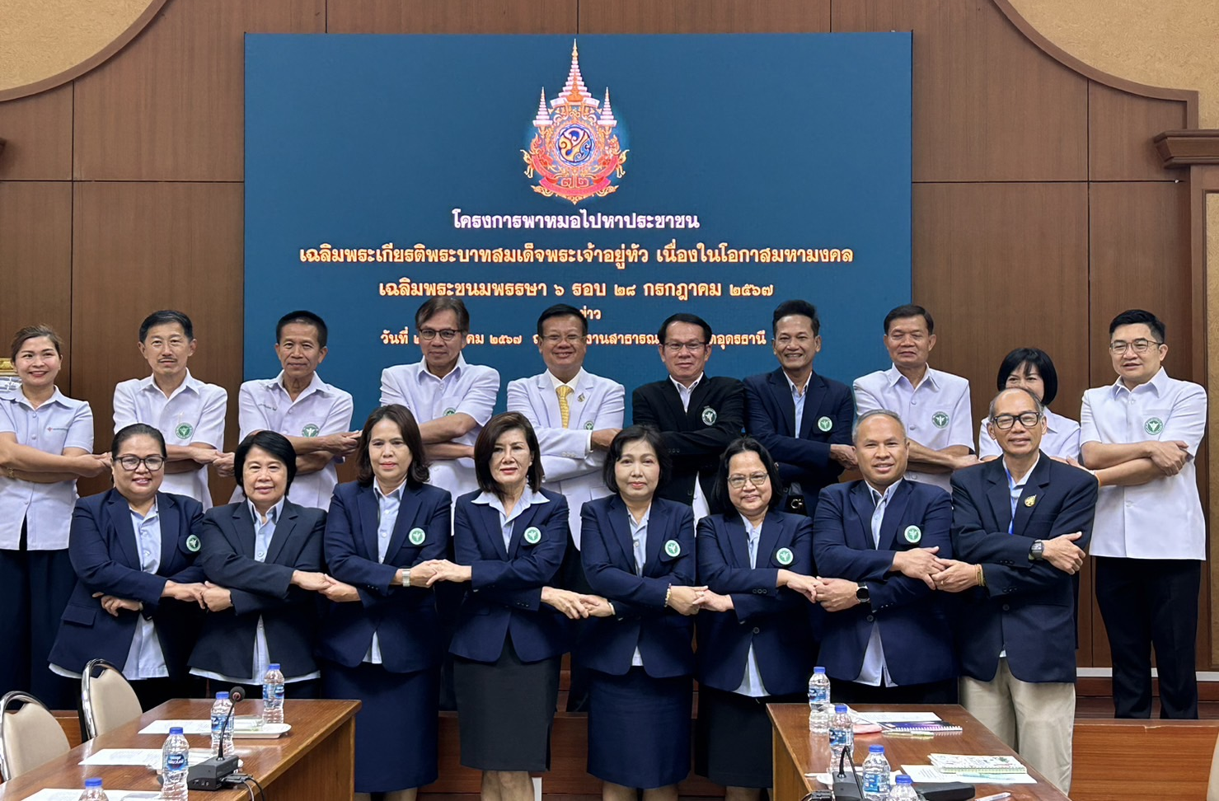
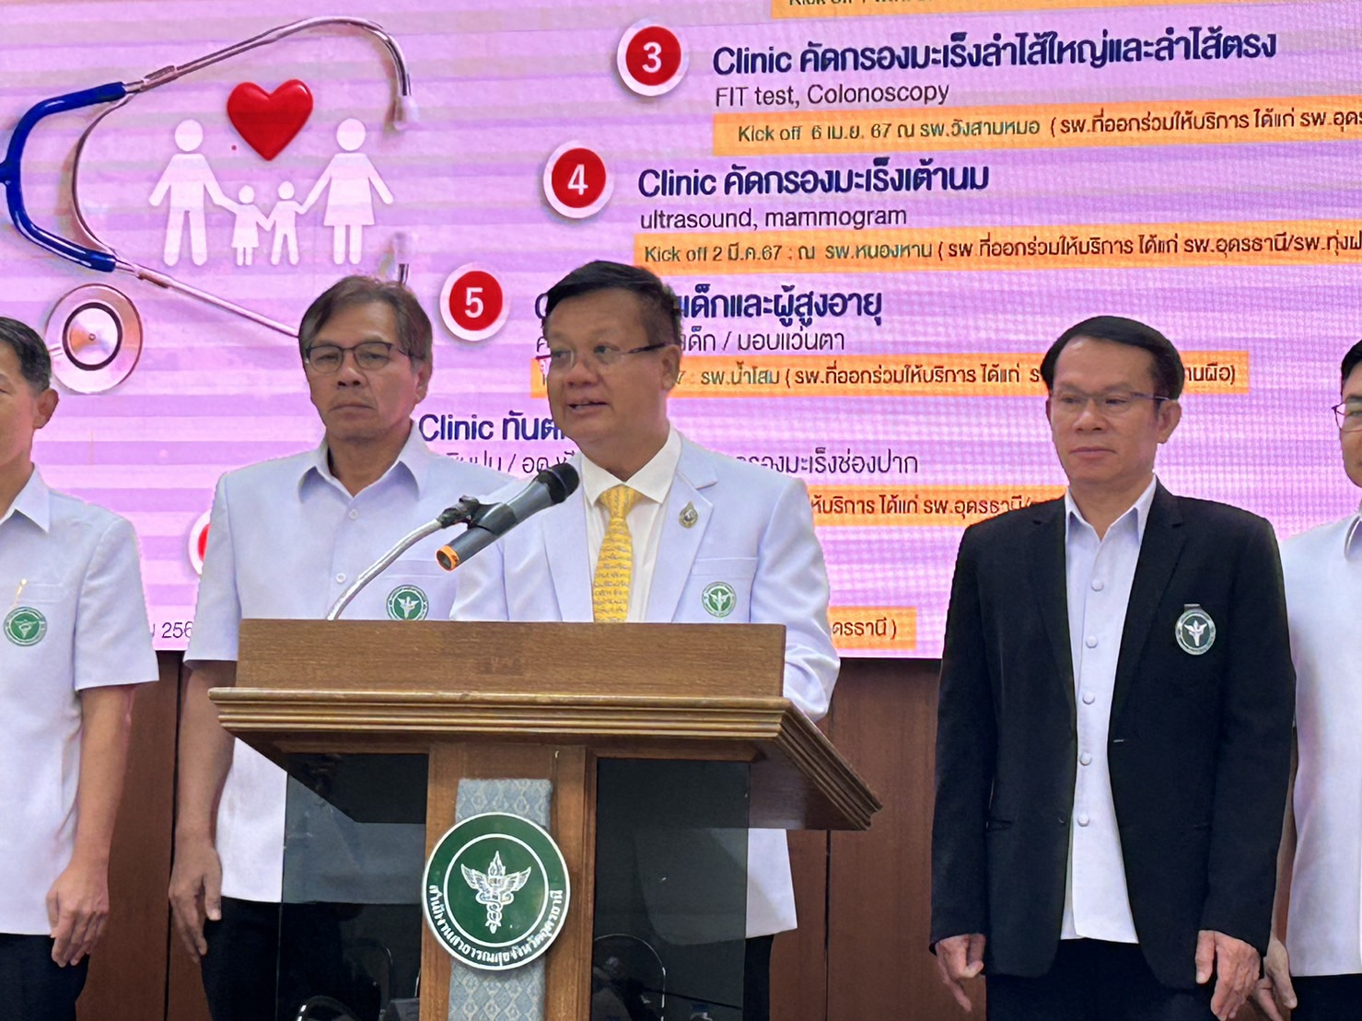
กิจกรรมแถลงข่าว โครงการพาหมอไปหาประชาชน
เฉลิมพระเกียรติพระบาทสมเด็จพระเจ้าอยู่หัว เนื่องในโอกาสมหามงคล
เฉลิมพระชนมพรรษา 6 รอบ 28 กรกฎาคม 2567
จังหวัดอุดรธานี
ในวันที่ 23 มกราคม 2567
ณ ห้องประชุมทองกวาว สำนักงานสาธารณสุขจังหวัดอุดรธานี

Slide 4
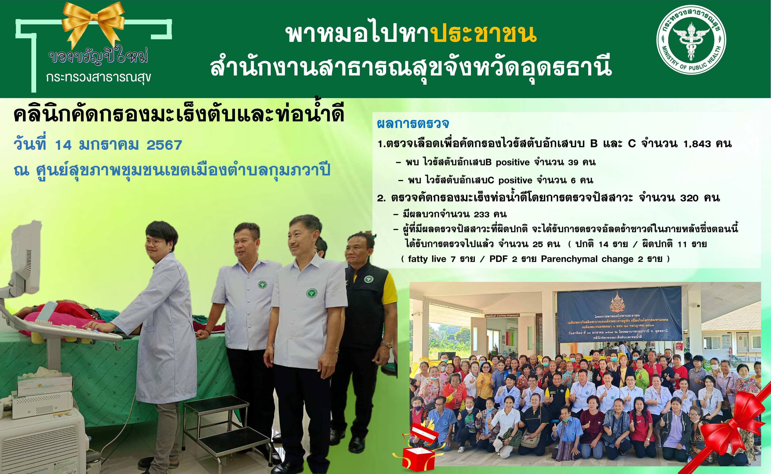

Slide 5


Slide 6
โครงการพาหมอไปหาประชาชน
เฉลิมพระเกียรติพระบาทสมเด็จพระเจ้าอยู่หัว เนื่องในโอกาสมหามงคล
เฉลิมพระชนมพรรษา ๖ รอบ ๒๘ กรกฎาคม ๒๕๖๗
มหกรรมสุขภาพ จังหวัดอุดรธานี
ณ โรงพยาบาลน้ำโสม จังหวัดอุดรธานี
วันที่ 26 กุมภาพันธ์ 2567

Slide 7
(ร่าง) กำหนดการโครงการพาหมอไปหาประชาชน
เฉลิมพระเกียรติพระบาทสมเด็จพระเจ้าอยู่หัว เนื่องในโอกาสมหามงคล
เฉลิมพระชนมพรรษา 6 รอบ 28 กรกฎาคม 2567
จังหวัดอุดรธานี
วันจันทร์ที่ 26 กุมภาพันธ์ 2567 ณ โรงพยาบาลน้ำโสม อำเภอน้ำโสม จังหวัดอุดรธานี
เวลา 08.00-09.30 น. ลงทะเบียนเข้าร่วมงานและรับบริการคลินิก 7 คลินิก
เวลา 09.20 น ประธานในพิธีมาถึงในบริเวณงาน
เวลา 09.30-09.45 น การแสดง GRAND OPENNING SHOW เข้าสู่พิธีเปิดงานการแสดงของนักเรียน 1 ชุด
เวลา 09.45-11.00 น. - พิธีถวายราชสดุดีเฉลิมพระเกียรติ
- พิธีเปิดโครงการ
: กล่าวรายงาน
: ประธานกล่าวเปิดโครงการ
เวลา 11.00-12.00 น . - ประธาน/ผู้บริหาร ทำพิธีมอบแว่นสายตาเด็ก และผู้สูงอายุ จำนวน 200 คน
- ประธานในพิธีฯ พร้อมด้วยแขกผู้มีเกียรติ เยี่ยมชมและให้กำลังใจจุดบริการในคลินิกแพทย์เฉพาะทาง 7 คลินิก
- เสร็จพิธี

Slide 8
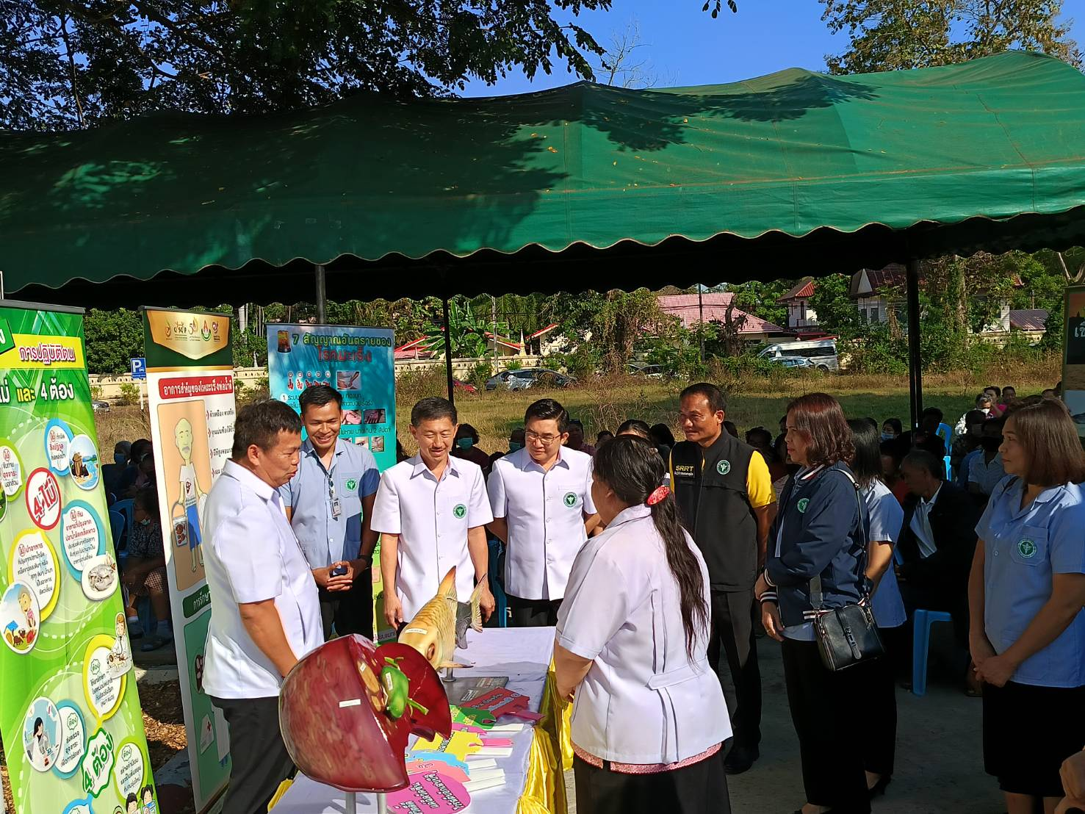
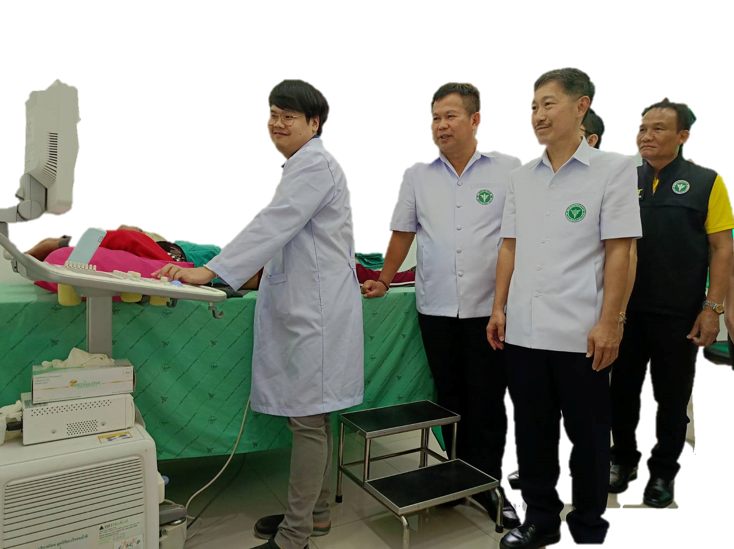
ประกาศชัยชนะ โครงการพาหมอไปหาประชาชน
เฉลิมพระเกียรติพระบาทสมเด็จพระเจ้าอยู่หัว เนื่องในโอกาสมหามงคล
เฉลิมพระชนมพรรษา 6 รอบ 28 กรกฎาคม 2567
จังหวัดอุดรธานี
ในวันที่ 28 กรกฎาคม 2567
ณ โรงพยาบาลสมเด็จพระยุพราชบ้านดุง
จัดบริการ ทั้ง 7 คลินิก
โดยความร่วมมือจาก…
1. สสจ. /รพศ./รพท./รพช./สสอ./รพ.สต./ศูนย์วิชาการ
2. รพ.สังกัดกระทรวงกลาโหม, รพ.เอกชน
3. กระทรวงมหาดไทย / อปท.
4. กระทรวงการอุดมศึกษา
5. กระทรวงศึกษาธิการ
6. ราชวิทยาลัย/วิทยาลัย
7. สภาวิชาชีพ
8. มูลนิธิ /สมาคม
9. สนง.ตำรวจแห่งชาติ

